Slide 1
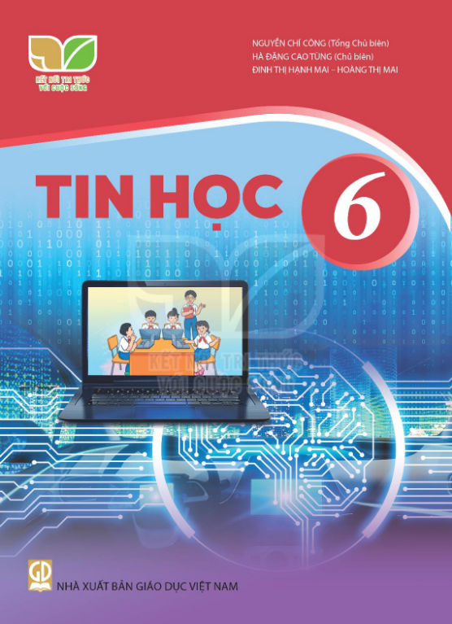
FORLANG WORLD
CHỦ ĐỀ 3:
HƯỚNG DẪN HỌC TIN HỌC LỚP 6
TỔ CHỨC LƯU TRỮ, TÌM KIẾM VÀ TRAO ĐỔI THÔNG TIN
BÀI 8:
THƯ ĐIỆN TỬ

Slide 2
FORLANG WORLD
1
Biết thư điện tử là gì, biết ưu điểm và nhược điểm cơ bản của dịch vụ thư điện tử so với các phương thức liên lạc khác.
Sau bài này em sẽ
2
Biết tài khoản thư điện tử, hộp thư điện tử, thành phần của địa chỉ thư điện tử.
3
Biết cách đăng kí tài khoản thư điện tử và thực hiện được việc đăng nhập, soạn, gửi, đăng xuất hộp thư điện tử.

Slide 3
FORLANG WORLD
1. THƯ ĐIỆN TỬ - TÀI KHOẢN THƯ ĐIỆN TỬ

Slide 4
FORLANG WORLD
From: John
To: Mary
Dear Mary,
I miss you so much,…

Slide 5
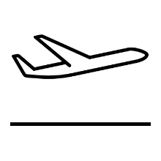
FORLANG WORLD

Slide 6
FORLANG WORLD

Slide 7
FORLANG WORLD
Dịch vụ thư điện tử
Thư điện tử (email)
Đăng kí sử dụng thư điện tử
Là thư được gửi và nhận bằng phương tiện điện tử

Slide 8
FORLANG WORLD
Thư điện tử
Phương tiện điện tử
Thiết bị đầu cuối (máy tính, điện thoại, máy tính bảng,…)
Kết nối mạng, wifi, kết nối Internet
Internet
Phần mềm gửi, nhận và quản lí thư điện tử

Slide 9
FORLANG WORLD
Thư điện tử
Microsoft
Mail Server
Máy chủ
Google
Yahoo

Slide 10
FORLANG WORLD
Dịch vụ thư điện tử
Thư điện tử (email)
Đăng kí sử dụng thư điện tử
Cung cấp các chức năng để soạn, gửi nhận, chuyển tiếp, lưu trữ và quản lý thư điện tử cho người sử dụng

Slide 11
FORLANG WORLD
Dịch vụ thư điện tử
Compose
Soạn thư
From: John David
To: Kate Julia
Dear Kate,
I miss you very much …
Love,
Send
Gửi thư
Receive
Nhận thư
Google
Forward
Chuyển tiếp thư
Archive
Lưu trữ thư

Slide 12
FORLANG WORLD
Dịch vụ thư điện tử
Delete
Edit
Xóa, sửa thư
Copy
Sao chép thư
From: John
To: Mary
Dear Mary,
I miss you so much,…
From: John
To: Mary
Dear Mary,
I miss you so much,…
From: John
To: Mary
Dear Mary,
I miss you so much,…
From: John
To: Mary
Dear Mary,
I miss you so much,…
Category
Phân loại thư
Filter
Lọc thư
Spam
Chặn thư rác

Slide 13
FORLANG WORLD
Dịch vụ thư điện tử
Thư điện tử (email)
Đăng kí sử dụng thư điện tử
Đăng ký tài khoản thư điện tử với nhà cung cấp dịch vụ thư điện tử (Google, Yahoo, Microsoft,…)

Slide 14
FORLANG WORLD
Đăng kí thư điện tử
Địa chỉ hộp thư
Hộp thư
Đăng kí dịch vụ với nhà cung cấp dịch vụ thư điện tử
Tài khoản
Tên đăng nhập
Mật khẩu
haiha1704200@gmail.com
Google
Kí tự bắt buộc
Địa chỉ máy chủ thư điện tử
Được cấp hộp thư điện tử và tài khoản thư điện tử

Slide 15
FORLANG WORLD
Đăng kí thư điện tử
Các nhà cung cấp dịch vụ thư điện tử miễn phí thông dụng nhất
gmail.com
yahoo.com
hotmail.com
icloud.com

Slide 16
FORLANG WORLD
Ghi nhớ
Thư điện tử là thư được gửi và nhận bằng phương tiện điện tử.
Khi đăng kí tài khoản thư điện tử, người sử dụng có một hộp thư điện tử cùng địa chỉ thư và mật khẩu.
Dịch vụ thư điện tử cung cấp các chức năng để soạn, gửi, nhận, chuyển tiếp, lưu trữ và quản lí thư điện tử cho người sử dụng.

Slide 17
FORLANG WORLD
Trả lời:
Dịch vụ thư điện tử là dịch vụ cung cấp các chức năng soạn thảo, gửi, nhận, chuyển tiếp, lưu trữ và quản lí thư điện tử cho người sử dụng.
Địa chỉ thư điện tử không đúng là “minhtuan.gmail.com” vì địa chỉ này thiếu kí tự bắt buộc “@”.

Slide 18
FORLANG WORLD
2. ƯU ĐIỂM VÀ NHƯỢC ĐIỂM CỦA DỊCH VỤ THƯ ĐIỆN TỬ

Slide 19
FORLANG WORLD
Ưu điểm
Nhược điểm
Thời gian gửi và nhận nhanh, kịp thời
Phải kết nối mạng mới sử dụng được
Có thể gửi thư cùng lúc cho nhiều người
Có thể kèm theo virus máy tính
Có thể gửi kèm được các tệp thông tin khác nhau như văn bản, thông tin, hình ảnh,…
Có thể bị làm phiền với các thư rác
Lưu trữ và tìm kiếm các thư đã gửi hoặc nhận một cách dễ dàng
Có thể bị lừa đảo bởi các thư giả mạo
Chi phí thấp, có nhiều dịch vụ thư điện tử miễn phí

Slide 20
FORLANG WORLD
Ghi nhớ
Ưu điểm của dịch vụ thư điện tử: chi phí thấp, tiết kiệm thời gian, thuận tiện,…
Nhược điểm của dịch vụ thư điện tử: phải sử dụng phương tiện điện tử kết nối mạng, có thể gặp một số nguy cơ, phiền toái.

Slide 21
FORLANG WORLD
Trả lời:
1/ Ưu điểm của thư truyền thống:
- Không phụ thuộc vào phương tiện điện tử (máy tính, đường truyền, mạng internet,…)
- Tất cả mọi người đều có thể sử dụng, kể cả trẻ em, người già, người không thành thạo tin học.
- Chuyển tải nội dung và tình cảm qua trang giấy, nét chữ
2/ Hạn chế của thư truyền thống:
- Thời gian gửi và nhận chậm
- Không thể gửi kèm âm thanh, hình ảnh
- Khó khăn trong lưu trữ và tìm kiếm
- Tốn kém chi phí
3/ Cách khắc phục khi dùng thư điện tử:
- Thời gian gửi và nhận nhanh, kịp thời
- Có thể gửi kèm âm thanh, hình ảnh
- Lưu trữ và tìm kiếm dễ dàng
- Chi phí thấp

Slide 22
FORLANG WORLD
3. THỰC HÀNH: ĐĂNG KÍ TÀI KHOẢN, ĐĂNG NHẬP, ĐĂNG XUẤT VÀ GỬI THƯ ĐIỆN TỬ

Slide 23
FORLANG WORLD
Đăng nhập, đăng xuất và xem nội dung thư
Tạo tài khoản thư điện tử
Soạn thư mới và gửi

Slide 24
FORLANG WORLD
Đăng nhập, đăng xuất và xem nội dung thư
Tạo tài khoản thư điện tử
Soạn thư mới và gửi

Slide 25
FORLANG WORLD
Đăng nhập, đăng xuất và xem nội dung thư
Tạo tài khoản thư điện tử
Soạn thư mới và gửi

Slide 26
FORLANG WORLD
4. LUYỆN TẬP

Slide 27
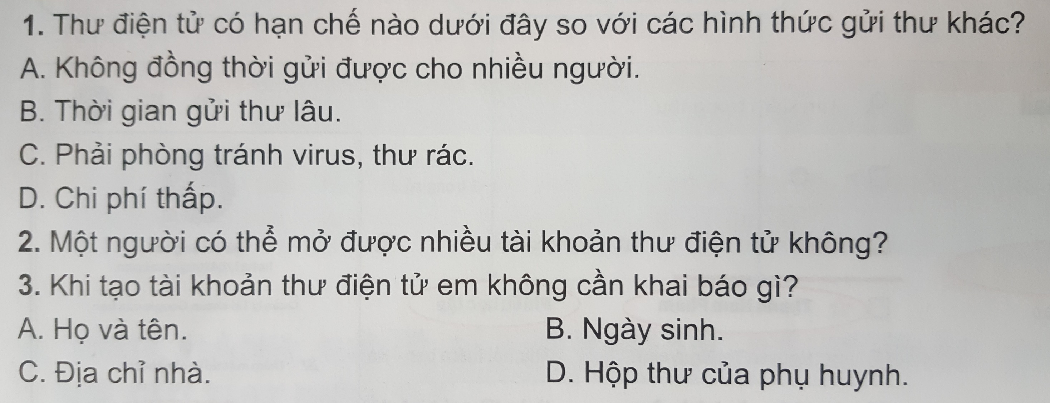
FORLANG WORLD
Trả lời:
2. Một người có thể mở được nhiều tài khoản thư điện tử của cùng một nhà cung cấp dịch vụ hoặc của nhiều nhà cung cấp dịch vụ thư điện tử khác nhau (Google, Yahoo, Microsoft,…).

Slide 28
FORLANG WORLD
5. VẬN DỤNG

Slide 29
FORLANG WORLD

Slide 30
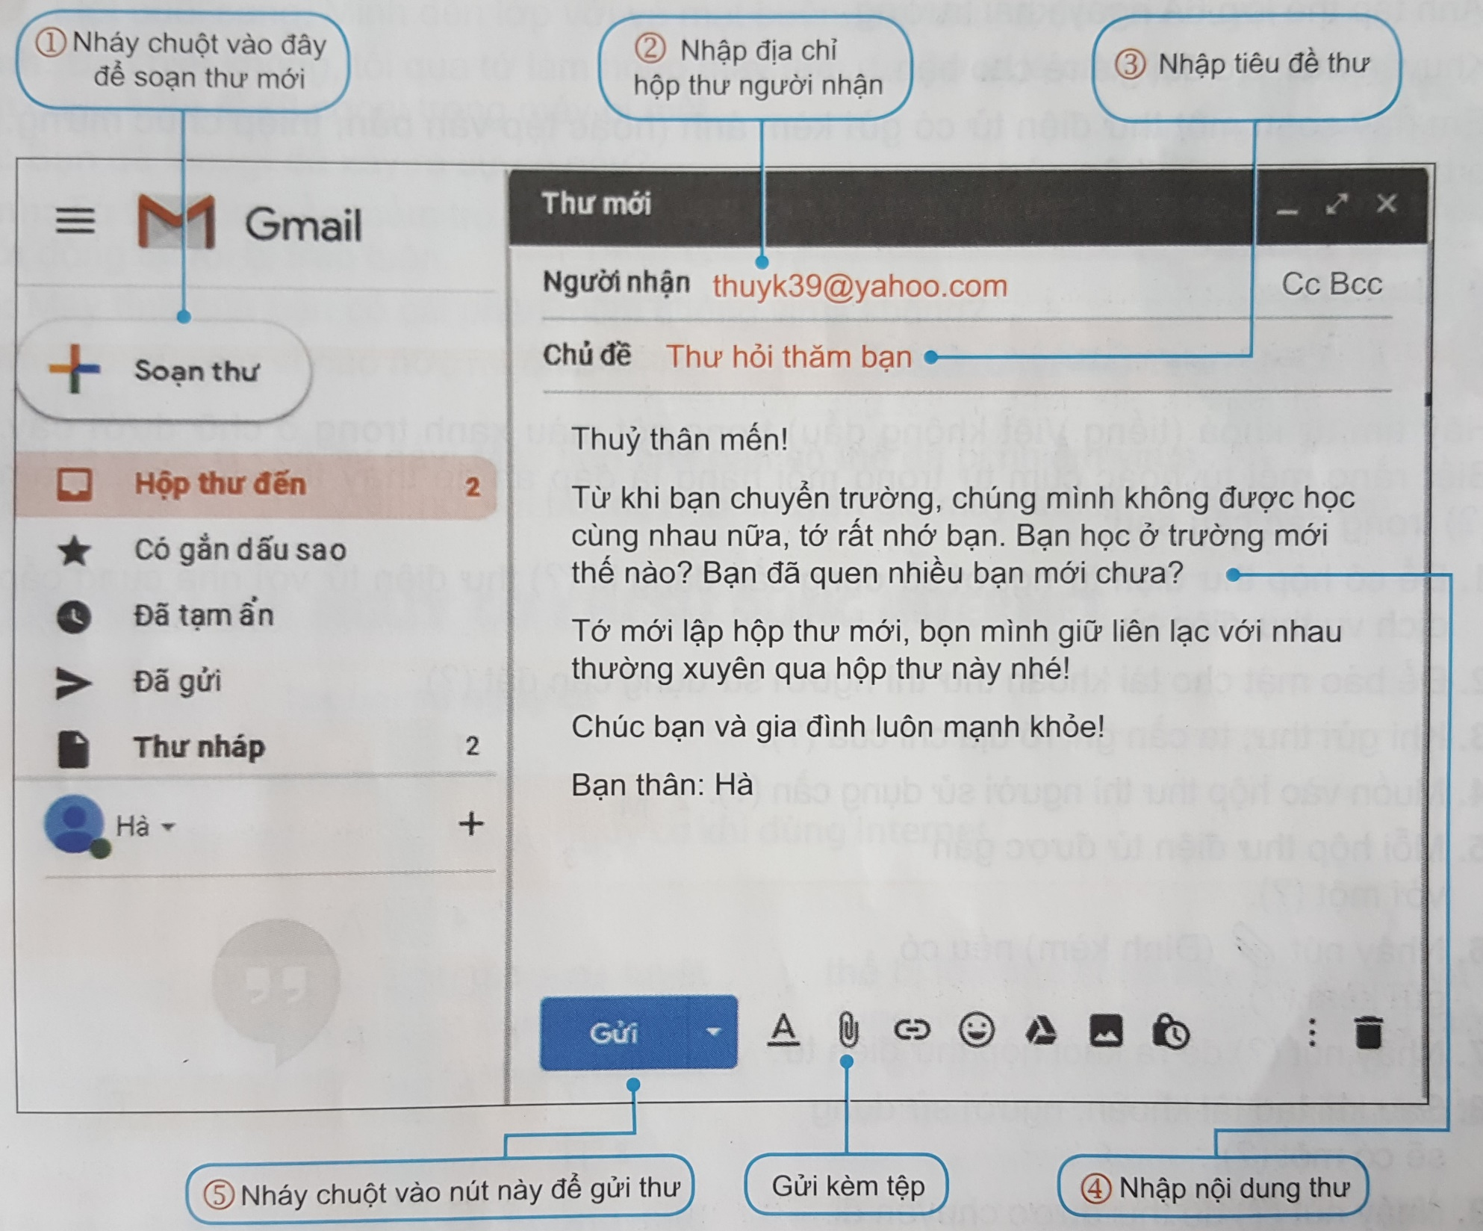
FORLANG WORLD

Slide 31
FORLANG WORLD
Trò chơi: giải ô chữ
Để có hộp thư điện tử, người sử dụng cần đăng kí (?) thư điện tử với nhà cung cấp dịch vụ thư điện tử
Để bảo mật cho tài khoản thư thì người sử dụng cần đặt (?)
Khi gửi thư, ta cần ghi rõ địa chỉ của (?)
Muốn vào hộp thư thì người sử dụng cần (?)
Mỗi hộp thư điện tử được gắn với một (?)
Nháy nút “Đính kèm” nếu có gửi kèm (?)
Nháy nút (?) để ra khỏi hộp thư điện tử
Sau khi tạo tài khoản, người sử dụng sẽ có một (?)
Nháy nút (?) để thư được chuyển đi
I
H
O
A
N
 |  |  | 1 |  |  |  | K
M
 | 3 |  |  | U
 |  |  | 4 |  | A
 |  | 5 | D
 |  | 6 |  |  | P
 | 7 |  |  |  |  |  |  |  | T
8 | H
 |  | 9 | G
T
A
2
A
T
K
H
A
U
N
G
O
I
N
H
A
N
D
N
G
N
H
A
P
I
A
C
H
I
T
E
D
A
N
G
X
U
A
O
P
T
H
U
U
I

Slide 32
FORLANG WORLD
THANK YOU !

